Slide 1


Национальный центр инноваций в образовании
НЦИО
Задание 27
Формирование у экзаменуемых умения
комментировать проблему текста

Slide 2

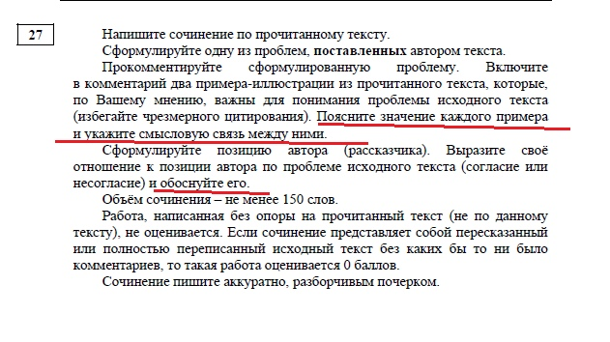
Задание 27

Slide 3

МЕТОДИЧЕСКИЕ РЕКОМЕНДАЦИИ для учителей, подготовленные на основе анализа типичных ошибок участников ЕГЭ 2018 года
По критерию К2 (комментирование обозначенной проблемы исходного текста) получили
3 балла только 47,5% выпускников;
2 балла - 32%;
1 балл - 13,8%.
Уровень сформированности у выпускников умения проводить текстовый анализ по-прежнему недостаточно высокий. (Комментарий введен с 2013 года!)
Экзаменуемые
часто углубляются в собственные размышления без опоры на исходный текст,
используют просто его пересказ;
не считают необходимым включать в сочинения два обязательных примера-иллюстрации, важные для понимания проблемы исходного текста.

Slide 4
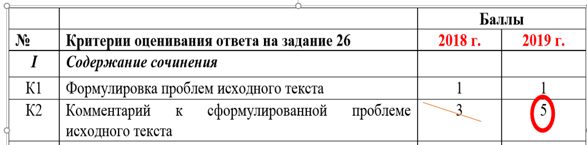


Slide 5
К2 | Комментарий к сформулированной проблеме исходного текста | Баллы
 | Сформулированная экзаменуемым проблема прокомментирована с опорой на исходный текст. Экзаменуемый привёл не менее 2 примеров-иллюстраций из прочитанного текста, важных для понимания проблемы. Дано пояснение к 2 приведённым примерам. Выявлена смысловая связь между ними. Фактических ошибок, связанных с пониманием проблемы исходного текста, в комментарии нет. | 5
 | Сформулированная экзаменуемым проблема прокомментирована с опорой на исходный текст. Экзаменуемый привёл не менее 2 примеров-иллюстраций из прочитанного текста, важных для понимания проблемы. Дано пояснение к 2 приведённым примерам, но не выявлена смысловая связь между ними, или выявлена смысловая связь между примерами, но дано пояснение только к одному примеру. Фактических ошибок, связанных с пониманием проблемы исходного текста, в комментарии нет. | 4
 | Сформулированная экзаменуемым проблема прокомментирована с опорой на исходный текст. Экзаменуемый привёл не менее 2 примеров-иллюстраций из прочитанного текста, важных для понимания проблемы, но дано пояснение только к одному примеру, смысловая связь между примерами не выявлена, или экзаменуемый привёл 1 пример-иллюстрацию из прочитанного текста, важный для понимания проблемы, и дал пояснение к нему. Фактических ошибок, связанных с пониманием проблемы исходного текста, в комментарии нет | 3
 | Экзаменуемый привёл 2 примера-иллюстрации из прочитанного текста, важных для понимания проблемы, но не пояснил их значение | 2

Slide 6
К2 | Комментарий к сформулированной проблеме исходного текста | Баллы
 | Экзаменуемый привёл 1 пример-иллюстрацию из прочитанного текста, важный для понимания проблемы, но не пояснил его значение | 1
 | Примеры-иллюстрации из прочитанного текста, важные для понимания проблемы, не приведены, или проблема прокомментирована без опоры на исходный текст, или в комментарии допущены фактические ошибки (одна и более), связанные с пониманием исходного текста, или прокомментирована другая, не сформулированная экзаменуемым проблема, или вместо комментария дан простой пересказ текста, или вместо комментария цитируется большой фрагмент исходного текста | 0
Определяющими в оценивании комментария к сформулированной проблеме являются следующие позиции оценивания:
количество примеров-иллюстраций,
наличие пояснений к примерам-иллюстрациям,
указание смысловой связи между примерами-иллюстрациями.
При этом комментарий должен проводиться с опорой на исходный текст и без фактических ошибок.

Slide 7
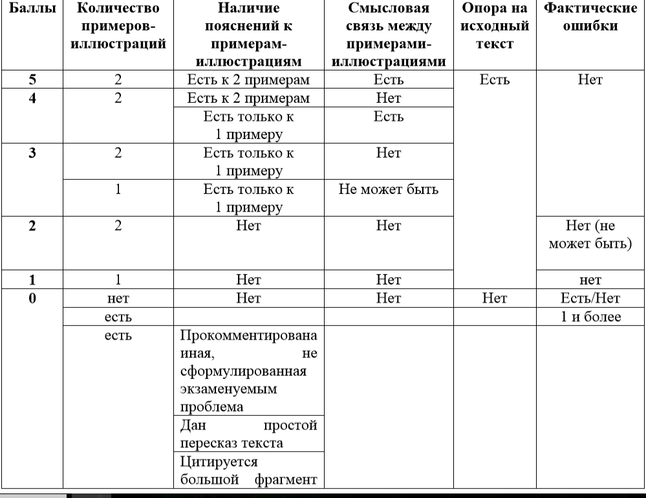

Slide 8
Что делает автор текста?
(1) Как совместить непреложные, бескомпромиссные законы справедливости и незаглушаемый голос милосердия? (2) Может быть, следует признать, что есть какая-то высшая справедливость, которая выше норм общественной морали, потому что допускает к принятию решений всепонимающее и всепрощающее добро? (3)А может, напротив, законы, не знающие исключений, одинаковые для всех граждан, являются высшей ступенью нравственного развития? | Задумывается над вопросом совместимости милосердия и справедливости; размышляет о законах высшей справедливости; рассуждает о…., делится с читателями вопросами, волнующими его; задаётся вопросами и т.п.
(5)Известный русский поэт И. Анненский некоторое время работал инспектором Петербургского учебного округа и ездил с проверками по разным учебным заведениям. …. (21)Оценку исправили, гимназиста оставили. | Размышляя над поставленной проблемой, автор рассказывает … Приводит пример из реальной жизни; в качестве примера, иллюстрирующего его мысли , приводит реальную историю… в ходе рассуждения приводит пример из реальной жизни; В своих рассуждениях о ... автор убедителен и доказателен.

Slide 9
Что делает автор текста?
(15)Чем необходимо руководствоваться в принятии решения: сочувствием, состраданием или буквой закона? (16)Ведь если нарушить закон один раз, то, значит, можно будет нарушить его и второй раз, и третий… (17)Какой же тогда это закон? (18)Анненский прекрасно понимал всю тяжесть ответственности, прекрасно понимал, что правильнее, да и легче всего признать нерушимую силу закона. (19)Но он, подумав, предложил исправить двойку на три с минусом. ….(21)Оценку исправили, гимназиста оставили. (22)Наверное, можно было бы добавить, что спасенный юноша впоследствии стал известным художником-графиком, но, как вы понимаете, смысл поступка Анненского не в этом. (21)Неужели проявлять участие нужно только в том случае, если есть уверенность, что облагодетельствованный тобою человек станет выдающимся художником, писателем или ученым? (22)А если бы юноша обманул ожидания, то что же тогда получается: милость теряет свой смысл, превращается в беспринципность? | Пытается найти ответы на противоречивые вопросы; делится с читателями размышлениями о смысле поступка И.Анненского; заставляет читателя задуматься о….; вовлекает читателя в обсуждение противоречивой нравственной проблемы; пытается понять смысл поступка Анненского высказывает предположение, что…. анализирует поступок инспектора;
(23)К сожалению, пока никто не придумал прибора, с помощью которого можно было бы выявить те нравственные побуждения, которые становятся причиной того или иного поступка. (24)Одно дело, когда жалость куплена за деньги, когда подвиг обусловлен честолюбием, и совсем иное дело, когда благодеяние совершено из чувства любви, когда в другом человеке ты видишь «своего», самого себя, и твое сочувствие становится не просто естественным, а единственно возможным душевным движением. | Выражает сожаление; считает, что… высказывает свою точку зрения; по мнению автора, ... публицист убеждён в том, что... понять идею текста помогает чётко сформулированная авторская позиция: ... Слова автора “...” отражают основную идею текста. По его мнению, “...”

Slide 10
Сформулированная проблема
Что делает автор исходного текста, раскрывая поставленную проблему ...?
Автор пытается осмыслить…
В поисках ответа на свой вопрос публицист выстраивает цепь собственных рассуждений о…
В своих рассуждениях известный писатель использует вопросно-ответную форму изложения. Он как бы беседует со своим читателем о….
Используя вопросно-ответную форму изложения, журналист вовлекает читателя в рассуждения о....
Публицист даёт точное определение (чему?)….
Автор сопоставляет (что с чем?), противопоставляет (что чему?), сравнивает (что с чем?)
Автор (писатель, публицист) называет причины, по которым…;
Публицист приводит примеры, подтверждающие мысль о том, что... и т.д.
мостик
Авторская позиция

Slide 11
Методические материалы для председателей и членов предметных комиссий субъектов Российской Федерации по проверке выполнения заданий с развернутым ответом экзаменационных работ ЕГЭ 2018 года
Сочинение по тексту И. Бражина.
«Раскрывая проблему, автор опровергает истинность пословицы «При громе оружия музы молчат». И. Бражин говорит, что «плохи музы, которые в дни великих народных бедствий могут молчать…». По мнению автора, всегда были творческие люди, которые непосредственно участвовали в боевых действиях (предложения 4-7). В качестве примера, подтверждающего его точку зрения, В. Бражин приводит историю создателя «Слова о полку Игореве», «который проделал вместе с дружиной Игоря весь поход от начала до конца». Продолжая систему аргументов, автор говорит о традициях «певцов-воинов» от Дениса Давыдова до поэтов и прозаиков Великой Отечественной войны 1941-1945 годов. В заключение автор приходит к выводу, что многие творческие люди во все времена отдавали «кровному делу не только свое перо, но и … саму жизнь».
Комментарий в данном сочинении соответствует высшему баллу, так как экзаменуемый, опираясь на исходный текст (в виде цитат, цифровых ссылок, элементов изложения), прослеживает путь автора от формулировки проблемы к основным выводам, его логику, систему аргументов. Тем самым в работе выделены ключевые моменты проблемы (поэзия в период войн – 1 пример-иллюстрация, поэты-бойцы – 2 пример-иллюстрация, неумолкающее слово поэтов – 3 пример-иллюстрация, традиции отечественной литературы – 4 пример-иллюстрация). Искажений смысла авторского текста (то есть фактических ошибок в понимании проблемы) нет.

Slide 12

Примеры-иллюстрации как аргументы фактологического типа
Примеры-иллюстрации (аргументы фактологического типа) – извлечения из интерпретируемого текста, которые непосредственно связаны с поставленной проблемой.
В процессе интерпретации текста важна именно фактологическая аргументация, так как экзаменуемому необходимо показать, что его осмысление исходного текста основано на конкретных фактах.
Обратите внимание!

Slide 13
Пояснения к примерам-иллюстрациям
Толкование, изъяснение приведённых примеров
Объяснительные примечания к примерам-иллюстрациям
Разъяснительные замечания к приведённым примерам
Текст, представляющий собой дополнительное объяснение примеров.
Цель пояснения - облегчить читателю понимание текста, раскрыть его содержание и авторский замысел.

Slide 14

Пояснением к примеру-иллюстрации могут стать анализ или характеристика
Текст художественного стиля мотивов поведения героев; монологов (в том числе внутренних), диалогов; их поступков; их личностных особенностей; взаимоотношений с окружающими; внутреннего состояния; отношения к себе и к миру и т.д.
Текст публицистического стиля фактов, оценок, мнений, настроения автора, его комментариев и размышлений; примеров; авторских аргументов, доводов; различных точек зрения на проблему; авторских (и не только) высказываний и т.п.

Slide 15

Актуальность комментирования при работе с текстом
ОГЭ
Задание 15.2 Напишите сочинение-рассуждение. Объясните, как Вы понимаете смысл финала текста: «Письма, пользуясь её слепотой, вынули не из шкатулки – их вынули из её души, и теперь ослепла и оглохла не только она, но и её душа…» Приведите в сочинении два примера-иллюстрации из прочитанного текста, подтверждающих Ваши рассуждения. Приводя примеры, указывайте номера нужных предложений или применяйте цитирование…
Итоговое собеседование
Задание 2 Перескажите прочитанный Вами текст, включив в пересказ слова С.П. Королёва, выдающегося конструктора и учёного, о Ю.А. Гагарине: «Он открыл людям Земли дорогу в неизвестный мир. Но только ли это? Думается, Гагарин сделал нечто большее – он дал людям веру в их собственные силы, в их возможности, дал силу идти увереннее, смелее…» Подумайте, где лучше использовать слова С.П. Королёва в пересказе. Вы можете использовать любые способы цитирования.
ЕГЭ
Задание 27 Напишите сочинение по прочитанному тексту. Сформулируйте одну из проблем, поставленных автором текста. Прокомментируйте сформулированную проблему. Включите в комментарий два примера-иллюстрации из прочитанного текста, которые, по Вашему мнению, важны для понимания проблемы исходного текста (избегайте чрезмерного цитирования). Поясните значение каждого примера и укажите смысловую связь между ними.

Slide 16

ОГЭ
15.2
Напишите сочинение-рассуждение.
Объясните, как Вы понимаете смысл финала текста: «…благодаря Ассоль я понял одну нехитрую истину. Она в том, чтобы делать так называемые чудеса своими руками».
«(16)…Благодаря Ассоль я понял одну нехитрую истину. (17) Она в том, чтобы делать так называемые чудеса своими руками».
Поясните, как Вы понимаете смысл этого примера-иллюстрации.

Slide 17

Варианты возможных пояснений смысла финала текста
а) «На мой взгляд, смысл предложенных для анализа предложений можно понять так: не следует долгие годы ждать случайных подарков судьбы, которые обещают счастье, нужно создавать его самим, ведь это в наших силах. Любой человек способен стать источником чуда для другого».
б) «Смысл предложений 16–17 я понимаю так: одновременно неожиданные, удивительные и приятные вещи, которые люди обычно называют чудесами, каждый из нас может творить сам. В чуде на самом деле нет ничего невероятного, если всё, что от нас требуется для того, чтобы это чудо свершилось, — воля и великодушие».
в) «На мой взгляд, смысл слов Грэя можно объяснить просто: чудеса, которые на самом деле нужны людям, находятся не во власти волшебных сил. То, что мы называем чудом, часто является результатом воли, доброты и упорства другого человека, и именно такие чудеса нужно стараться делать для окружающих, особенно для тех, кого любишь».

Slide 18

Поясните, как Вы понимаете смысл следующих высказываний Грэя:
«Когда для человека главное — получать дражайший пятак, легко дать этот пятак, но, когда душа таит зерно пламенного растения — чуда, сделай ему это чудо, если ты в состоянии. Новая душа будет у него и новая — у тебя». | «Когда начальник тюрьмы сам выпустит заключённого, когда миллиардер подарит писцу виллу и сейф, а жокей хоть раз попридержит лошадь ради другого невезучего коня, тогда все поймут, как это приятно, как невыразимо чудесно». | «Но есть не меньшие чудеса: улыбка, веселье, прощение, и — вовремя сказанное нужное слово».
Прав ли Грэй, утверждая, что «владеть этим — значит владеть всем»?
Обоснуйте свою точку зрения.

Slide 19

Прав ли Грэй, утверждая, что «владеть этим — значит владеть всем»?
Обоснуйте свою точку зрения.
Я считаю, что Грэй абсолютно прав: тот, кто творит долгожданное чудо, становится волшебником, которому подвластно любое желание, любая мечта. Грэй называет всё, что может сделать человека чудотворцем: радость взаимного духовного обогащения от возможности сделать кого-то счастливее ("новая душа будет у него и новая – у тебя«), милосердие ("начальник тюрьмы сам выпустит заключенного"), щедрость («миллиардер подарит писцу виллу и сейф»), великодушие (жокей "попридержит лошадь ради другого невезучего коня"), чуткость ("вовремя сказанное нужное слово»). Владеть богатством этих качеств – значит понимать, как совершить волшебство.

Slide 20
Устное собеседование.
Задание 2. Пересказ текста с включением высказывания.
Смысловые отношения между предложениями | Примеры рассуждений
Причинные, следственные, уступительные | (1)Веками бушующая стихия пугала человека (почему?) (2)Молнии, бьющие с неба, несущие смерть и пожары, казались стрелами богов (что из этого следовало?). (3)Их боялись, заклинали, пытались обуздать. (что из этого следовало?) (4)Много было сделано различных изобретений. (5) Но, вопреки всем последним достижениям науки, количество жертв молний в последнее столетие неуклонно растёт (вопреки чему? несмотря на что?). Между первым и вторым предложениями причинные отношения: стихия пугала, потому что несла смерть; между вторым, третьим и четвёртым — следственные: Чтобы не погибнуть, молнии следовало обуздать, поэтому «много было сделано различных изобретений»; это выводы, следствия из предыдущих предложений. А вот между пятым и четвёртым предложениями — уступительные отношения: число «жертв молний в последнее столетие неуклонно растет» (вопреки чему? несмотря на что?), хотя «много было сделано различных изобретений».

Slide 21

Выявление смысловых отношений в тексте – важное условие его понимания
Смысловая связь в тексте помогает
установить взаимозависимость и взаимообусловленность событий, поступков героев, их поведения и т.п.
показать взаимоотношения героев;
детально изобразить что-либо;
создать общую картину чего-л., детали которой обозначены путём перечисления отдельных частей;
указать причину (следствие, условие и т.п.) каких-либо событий, явлений, поступков героев;
сравнить, сопоставить или противопоставить события, явления, характер, поведение, поступки героев и т.д.
понять основную мысль текста

Slide 22
Смысловые отношения между частями информации
1-ый
пример-иллюстрация
противительная связь
2-ой
пример-иллюстрация
1-ый
пример-иллюстрация
сопоставительная связь
2-ой
пример-иллюстрация
Возникает в том случае, когда смыслы примеров-иллюстраций сопоставляются или противопоставляются друг другу.
В этом противопоставлении (сопоставлении)…
Если сопоставить информацию из текста, то…
Сопоставляя (противопоставляя) эти примеры, можно увидеть, что….
Эти точки зрения противопоставлены
Сравнивая эти факты,…
Противопоставляя эти факты,…
Сопоставляя (поведение героев, разные мнения, точки зрения и т.п.)…, автор подчёркивает…
и(все-таки), же; с одной стороны, с другой стороны, наоборот, напротив, но, однако, а, не только, но и; зато, иначе, по-иному, так, точно так, совершенно так, так же; точно так, как; таким образом, следующим образом, тогда как, в противоположность этому

Slide 23
Смысловые отношения между частями информации
1-ый пример-иллюстрация
Причина 1
причинная связь
2-ой пример-иллюстрация
Причина 2
1-ый пример-иллюстрация
Причина
причинно-следственная связь
2-ой пример-иллюстрация
Следствие
Примеры называют причину или второй пример - следствие по отношению к содержанию первого примера.
Эти примеры называют причины, по которым…
Причиной этого события является…
Следствием этого события стало…
Второй пример помогает увидеть последствия …
в результате; следовательно, в силу этого, ввиду этого, вследствие этого, в зависимости от этого, благодаря этому, в связи с этим, поэтому

Slide 24
Смысловые отношения между частями информации
1-ый
пример-иллюстрация
пояснение
2-ой
пример-иллюстрация
1-ый
пример-иллюстрация
уточнение, дополнение информации
2-ой
пример-иллюстрация
Второй пример-иллюстрация поясняет, иллюстрирует, характеризует, описывает, оценивает, уточняет то, о чём говорится в первом примере-иллюстрации; эти виды связи дают возможность получить полную, исчерпывающую информацию.
Продолжая свою мысль, автор уточняет, детализирует…
Это событие (характеристика, поступок, поведение и т.п) дополняет представление о…;
Эти примеры иллюстрируют….
Уточняя сказанное, автор…
Эта ситуация поясняет, уточняет содержание предложения… (указать номер первого примера-иллюстрации):…
Автор…. разъясняет (дополняет, уточняет):…
Эти примеры, дополняя друг друга…
ведь, то есть, например; так, например; именно, только, особенно, другими словами, иначе говоря, точнее говоря, в частности, причем

Slide 25
Смысловые отношения между частями информации
1-ый
пример-иллюстрация
пояснительно-обобщающая связь
2-ой
пример-иллюстрация
Второй пример-иллюстрация является уточнением, обобщением первого, при этом пояснительные отношения как бы расшифровывают и уточняют идею первого примера.
Обобщая сказанное, автор…
Анализируя это событие, автор приходит к мысли о….
Автор формулирует вывод:…
Писатель (автор, публицист) подводит итог:…
значит, таким образом, итак, вообще, словом, вообще говоря, следовательно, из этого следует

Slide 26
(1)Однажды на уроке биологии учительница, рассказывая о селекции, обмолвилась, что во время Великой Отечественной войны работники одной из лабораторий, умирая от голода, сберегли выведенные в ходе долгих экспериментов новые сорта пшеницы.
(2)Когда урок кончился, Димка Демьяненко, не без тайного желания покрасоваться перед миловидной учительницей, громогласно заявил:
–(3)Нет, ну это каким же чудовищем нужно быть, чтобы вот так видеть, как родные с голоду пухнут, и беречь это элитное зерно! (4)Оно что, дороже человеческой жизни?!
(5)И он торжествующе посмотрел на смутившуюся учительницу. (6)Наталья Евгеньевна вопросительно взглянула на Димку, не понимая: это вопрос, обращённый к ней, или реплика в никуда?
–(7)Это же было во время войны! – тихо сказала она.
(8)Димка надменно хмыкнул, показывая хлипкость этого аргумента перед его несокрушимой правотой. (9)Но победное самодовольство Димки задело самолюбие Вовки Нестерова, который никогда не упускал случая противопоставить свой живой ум книжному умствованию Демьяненко.
–(10) А ты бы, Демьян, что сделал с этим зерном? (11)Нажарил бы блинчиков для своей родни?!
(12)Димка с холодным высокомерием посмотрел на него. (13)Он умел в нужные минуты перевоплощаться в непреклонного и самоотверженного поборника справедливости, готового ради принципов пойти хоть в огонь.
–(14)Я бы, Вовчик, это зерно честно раздал людям, и думаю, что это спасло бы кого-то от смерти! (15)И знаешь, смеяться тут нечему!
(16)Вовка сразу посуровел, с его лица слетела улыбка, и он строго, как боец, задетый неспортивной выходкой противника, зловеще кивнул.
–(17) Честно – это как? – спросил он, хищно прищурив глаза. – (18)Вот, Демьян, у тебя центнер зерна. (19)Нас тут – двадцать четыре человека. (20)Подели! (21)И чтоб честно!

Slide 27
(22)Димка передёрнул плечами, показывая, сколь унизительно простой является эта задачка для его интеллекта. (23)Быстро произведя какие-то расчёты, он произнес:
–(24)Это будет примерно по четыре килограмма...
–(25)Вот как! – усмехнулся Нестеров. – (26)У меня есть брат и сестра – нам четыре килограмма. (27)А ты, Демьян, в семье один – тебе тоже четыре килограмма. (28)И это честно?! (29)Ты делишь чужое, честный ты наш! (30)Это, выходит, так: я работаю сторожем при складе с продовольствием, у меня семья голодает, я раз – и уволок пару ящиков тушёнки. (31)Другой патронами на войне торгует, чтобы семью прокормить, третий военную тайну врагу загнал...
–(32)Я разве предлагал военной тайной торговать? (33)Чего ты передёргиваешь?
–(34)А, вон ты как? (35)Значит, тебе брать чужое можно! (36)А другим нельзя? (37)У тебя всегда, Демьян, так: себе – чтоб хорошо, а для других – чтоб честно! (38)А ты слышал слово долг? (39)И оно…
–(40)А есть ещё такое слово, как любовь к людям! (41)И эта любовь превыше всякого там долга!.. – перебил его Димка.
–(42)Друг мой Демьян, не говори красиво! (43)Зачем тогда воевать против врага, на войне же людей убивают! (44)Сдаться – и всё! (45)Зачем тогда работать – это трудно, негуманно. (46)Пусть все лежат на печи и жалеют друг друга! (47)Люди, которые сберегли это зерно, как раз и думали о других, а вот если бы они это зерно по домам растащили, то стали бы предателями и воришками... (48)И нечего тут своей философией голову людям морочить. (49)Пойдёмте лучше в столовую, пока наш суп вот такие гуманисты не съели...
(50)Я шёл вслед за другими и думал, что очень часто одни и те же явления могут оцениваться совершенно по-разному. (51)В чём-то правым мне казался Димка, убедительными мне казались и доводы Нестерова… (52)Но я чувствовал, что за их словами не было внутренней силы, как будто бы каждому из них захотелось порисоваться перед окружающими, они надели яркие мушкетёрские костюмы, помахали перед нами бутафорскими шпагами и сошли со сцены, довольные произведённым эффектом. (53)А мне вдруг захотелось понять: так кто же прав на самом деле? (54)Ведь не может быть, чтобы правда двоилась, чтобы она зависела от остроумия и яркости своих случайных попутчиков, которые решили поупражняться в красноречии, нисколько не заботясь о том, насколько утверждаемая ими точка зрения согласуется с голосом их сердца, с их верой. (По В.Почуеву)

Slide 28

Сочинение по тексту В. Почуева.
«Раскрывая проблему, автор описывает случай из школьной жизни. Обычный урок по биологии привел к спору между двумя одноклассниками. Оппоненты яро отстаивали свои диаметрально противоположные точки зрения на проблему конфликта между личными и общественными интересами. В этом противопоставлении «живого ума» «книжному умствованию» на фоне «тайного желания покрасоваться перед миловидной учительницей» не смогла родиться истина. Почему? Ответ на этот вопрос содержится в предложении 52. Герой-рассказчик говорит о том, что истина обязательно существует, и она не зависит от того, кто вступает в спор. Главное – чтобы этот спор «согласовался с голосом» сердец тех, кто спорит».
противопоставительные
причинные

Slide 29

Работаем с текстом
художественного стиля

Slide 30

Анализируя текст художественного стиля, обращайте внимание на…
сюжет
композицию
конфликт
внешность,речь,
поведение героя
(-ев)
монологи,
диалоги
авторские комментарии
языковые средства
детали

Slide 31
(1)Чаще всего человек ищет свою мечту, но бывает и так, что мечта находит человека. (2)Как болезнь, как вирус гриппа. (3)Вроде бы никогда Колька Велин не смотрел на небо, затаив дыхание, и голоса птиц, реявших в голубой вышине, не заставляли трепетать его сердце. (4)Он был самым обыкновенным учеником, в меру усидчивым и старательным, в школу ходил без особого задора, на уроках был тише воды, любил рыбачить… (5)Все переменилось в один день. (6)Он вдруг решил, что станет летчиком.
(7)В глухой, далекой деревне, где до ближайшей станции больше ста километров, где любая поездка становится целым путешествием, сама эта мысль казалась безумием. (8)Жизненная стезя каждого человека здесь была ровной и прямой: после школы мальчики получали права на управление трактором и становились механизаторами, а самые смелые оканчивали водительские курсы и работали в селе шоферами.
(9)Ездить по земле — вот удел человека. (10)А тут летать на самолете!
(11)На Кольку смотрели как на чудака, и отец надеялся, что вздорная идея как-нибудь сама собой улетучится из головы сына. (12)Мало ли чего мы хотим в молодости! (13)Жизнь — жестокая штука, она все расставит по своим местам и равнодушно, как маляр, закрасит серой краской наши пылкие мечты, нарисованные в юности.
(14)Но Колька не сдавался. (15)Ему грезились серебристые крылья, несущие его над влажным снегом облаков, и густой упругий воздух, чистый и холодный, как родниковая вода, наполнял его легкие.

Slide 32
(16)После выпускного вечера он отправился на станцию, купил билет до Оренбурга и ночным поездом поехал поступать в летное училище. (17)Проснулся Колька рано утром от ужаса. (18)Ужас, будто удав, сдавил его окоченевшее тело холодными кольцами и впился своей зубастой пастью в самую грудь. (19)Колька спустился с верхней полки вниз, посмотрел в окно, и ему стало еще страшнее. (20)Деревья, выступавшие из полумглы, тянули к стеклам кривые руки, узкие проселки, словно серые степные гадюки, расползались по кустам, и с неба, заполненного до краев клочьями ободранных туч, фиолетово-черной краской стекал на землю сумрак. (21)Куда я еду? (22)Что я там буду делать один? (23)Кольке представилось, что сейчас его высадят и он окажется в беспредельной пустоте необитаемой планеты…
(24)Приехав на вокзал, он в тот же день купил билет на обратную дорогу и через два дня вернулся домой. (25)К его возвращению все отнеслись спокойно, без издёвки, но и без сочувствия. (26)Денег, потраченных на билеты, немного жаль, зато съездил, посмотрел, проверил себя, успокоился, теперь выбросит из головы всякий вздор и станет нормальным человеком. (27)Таковы законы жизни: всё, что взлетело вверх, рано или поздно возвращается на землю. (28)Камень, птица, мечта — все возвращается назад…
(29)Колька устроился в лесхоз, женился, сейчас растит двух дочек, в выходные ходит на рыбалку. (30)Сидя на берегу мутной речушки, он смотрит на бесшумно летящие в небесной вышине реактивные самолёты, сразу определяет: вот «МиГ», а вон «Су». (31)Сердце его стонет от щемящей боли, ему хочется повыше подпрыгнуть и хотя бы разок глотнуть той свежести, которой небо щедро поит птиц. (32)Но рядом сидят рыбаки, и он пугливо прячет свой взволнованный взгляд, насаживает червячка на крючок, а потом терпеливо ждет, когда начнет клевать… (По С. Мизерову)

Slide 33


Алгоритм выполнения задания
Сформулировать ПОСТАВЛЕННУЮ проблему текста
Прокомментировать сформулированную проблему с опорой на исходный текст, привести не менее 2 примеров-иллюстраций из прочитанного текста, важных для понимания проблемы
Дать пояснение к двум приведённым примерам, указав, как они помогают понять аспекты сформулированной проблемы
Определить, КАК связаны по смыслу приведённые Вами примеры-иллюстрации, выяснить ЗНАЧЕНИЕ этой связи
Используя синтаксические маркеры (конструкции, вводные слова, наречия, глаголы, союзы, частицы), обозначить вид смысловой связи.
Проверить, нет ли в Вашем комментарии фактических ошибок, связанных с пониманием текста.

Slide 34
Формулируем проблему
Почему мечты не всегда становятся реальностью?
Почему разрушается мечта?
В чём причины конфликта между мечтой и действительностью?
Что может стать препятствием к осуществлению мечты?
Что может повлиять на реализацию мечты?
Что может разрушить мечту?
Что заставляет человека изменять своей мечте?
Что не позволяет мечте воплотиться в жизнь?
причинная связь
причинно-следственная
связь

Slide 35
Причины, не позволившие осуществиться мечтам Кольки
Причины | Примеры-иллюстрации
Традиции, деревенский уклад жизни | . (8)Жизненная стезя каждого человека здесь была ровной и прямой: после школы мальчики получали права на управление трактором и становились механизаторами, а самые смелые…работали в селе шоферами. (9)Ездить по земле — вот удел человека.
Отношение окружающих к Колькиной мечте | (11)На Кольку смотрели как на чудака… 7) …Эта мысль казалась безумием. (26) …Теперь выбросит из головы всякий вздор и станет нормальным человеком. (27)Таковы законы жизни: всё, что взлетело вверх, рано или поздно возвращается на землю.
Отношение отца к мечте сына | (11) Отец надеялся, что вздорная идея как-нибудь сама собой улетучится из головы сына. (12)Мало ли чего мы хотим в молодости!
Собственный страх, нежелание преодолевать трудности на пути к осуществлению цели, отсутствие силы воли, неверие в себя | (17)Проснулся Колька рано утром от ужаса…(21)Куда я еду? (22)Что я там буду делать один? (24)Приехав на вокзал, он в тот же день купил билет на обратную дорогу и через два дня вернулся домой.

Slide 36
Что может стать препятствием к реализации мечты? Над этой проблемой размышляет автор предложенного текста.
Чтобы ответить на данный вопрос, автор обращается к судьбе Кольки Велина, мечтавшего стать лётчиком, но так и не воплотившего свою мечту в жизнь. Пытаясь понять, почему это произошло, писатель неспроста упоминает мнение односельчан Кольки («эта мысль казалась безумием», «смотрели как на чудака» ) и описывает поведение самого героя (предложения 17-24).
Так, односельчане Велина, привыкшие к размеренному укладу жизни, к существованию, свободному от преодоления каких-либо жизненных препятствий, осуждали «чудака», мечту стать лётчиком считали «вздорной идеей», и никто, даже отец, не поддержал подростка.
Но и собственный страх, нежелание Кольки бороться с трудностями на пути к осуществлению мечты, отсутствие силы воли помешали ему достичь желанной цели .
причинная связь
Именно эти причины - влияние общественного мнения, житейские традиции и привычки, неверие в себя - часто заставляют человека изменять своей мечте, не позволяют ей воплотиться в жизнь.
(137 слов без 3 и 4 критериев)

Slide 37
Работаем с текстом
публицистического стиля

Slide 38
(1) Ненавижу диктаторов — ничего хорошего человечеству они никогда не приносили. (2) Но как быть с диктатурой гена — этого крохотного властителя нашей жизни?
(3) Говорят, против судьбы не попрёшь. (4)Люди веками убеждались в могуществе рока, иначе не передавали бы из поколения в поколение грустную пословицу. (5)Современная биология подвела научный фундамент под фольклорный афоризм: ученые утверждают, что наша судьба на три четверти зависит от генов. (6) Проще говоря, что досталось от родителей, то и определит нашу долгую или не очень долгую жизнь.
(7) Три четверти, что и говорить, очень много. (8) Но это, на наше счастье, вовсе не означает, что все заранее предопределено и нам остается только покорно брести по дороге, проложенной загадочным механизмом наследственности. (9) Да, мы здорово зависим от судьбы. (10) Но не стоит прогибаться под диктатуру гена: двадцать пять процентов свободы, которые оставляет нам наследственность, в нашей судьбе куда важнее, чем неизбежные три четверти.
(11) Величайший россиянин всех времен был правнуком знаменитого крестника Петра Великого, генерала Ганнибала. (12) От прадеда он унаследовал железное здоровье, немалую физическую силу, могучий характер и редкую работоспособность. (13)Почему он-то не вышел в генералы? (14)Ведь какую карьеру мог бы сделать с его умом и энергией! (15)Видимо, двум ярко одаренным родственникам хватило для поиска жизненного призвания той четверти натуры, которая, в отличие от трёх наследственных четвертей, давала им свободу выбора. (16) Чернокожий воспитанник царя не видел для себя судьбы, кроме престижной военной. (17) А на жизнь Пушкина решающее влияние оказали не гены, а либеральные преподаватели Лицея и вольнолюбивые однокашники, которые азартно состязались в стихотворчестве, поначалу не слишком понимая, чем именно смуглый курчавый мальчишка отличается от Дельвига, Кюхельбекера и Соболевского.
(18) Куда вела наследственность хилого мальчика Сашеньку? (19) Скромное поместье, безрадостное общение с докторами, карты с соседями, в лучшем случае служение хитроумной государыне по статской части. (20) Но Александр Васильевич сполна использовал возможности четвертой четверти судьбы, став тем самым Суворовым, величайшим полководцем России за всю её историю.

Slide 39
(21) Я не ученый, никакой статистики у меня нет, только личные наблюдения. (22) Иногда — любопытные. (23) Например, отчётливо вижу, как с течением времени меняются писательские жёны. (24) Многие из них, живя с талантливыми людьми, сами становятся талантливыми. (25)Вот случай, поразительный по яркости. (26) Девочка познакомилась с известным поэтом, начался роман. (27) Дальше — рядовая советская судьба: поэта сослали, и девочку с ним, поэта посадили, и он безвестно пропал в зоне. А повзрослевшую девочку на долгие годы загнали в лагерный барак. (28)Выжила. (29)Вышла. (30) И написала поразительную книгу воспоминаний, одну из лучших образцов русской прозы ХХ века. (31) Да, Осип Эмильевич Мандельштам был великим поэтом. (32) Но как вышло, что и Надежда Яковлевна Мандельштам стала автором великой книги, не только глубокой, честной и точной, но и почти безукоризненной по стилю?
(33) Когда поэта погубили, а рукописи изъяли, вдова поняла, что, кроме неё, некому сохранить для русской культуры стихи, заменить которые нечем. (34) А как их сберечь, когда за ней наверняка вот-вот придут (вскоре и пришли)? (35) Где хоть относительно безопасное место для рукописей? (36) Надежда Яковлевна такое место нашла — в собственном мозгу. (37) Стихи мужа она выучила наизусть, и все бесконечные лагерные годы, чтобы ничего не забылось, ежедневно повторяла в уме. (38) Без всяких оговорок, это был подвиг. (39)Но ещё и потрясающая школа работы над словом. (40) Думаю, человек, способный прочесть на память «Медного всадника», «Демона» или «Анну Снегину», просто не сможет писать плохо. (41) А ведь Надежда Яковлевна удерживала в памяти не десять, не двадцать — сотни стихотворений мастера.
(42) С наукой не спорят — раз умные люди говорят, что наша участь на три четверти предопределена генами, значит, так оно и есть. (43)Но главное в нашей судьбе заключено в четвертой четверти: призвание, радость освоения мира, азарт познания, дружба, любовь, роскошь человеческого общения, столь ценимая Антуаном де Сент-Экзюпери. (44) Если суммировать, получится примерно вот что: биологическим в нас командуют гены — а человеческое? (45) А человеческое в себе создаем мы сами. (46)На все четыре четверти. (47) На все сто процентов.
(По Л. Жуховицкому)

Slide 40
Комментарий | Автор пытается понять, чем предопределена судьба каждого человека. С одной стороны, ему трудно не согласиться с утверждением, что «наша судьба на три четверти зависит от генов". С другой стороны, Л. Жуховицкий говорит и о свободе выбора, которая есть у каждого (предложение10). Эту мысль публицист наглядно иллюстрирует примерами из биографий А. С. Пушкина (предложения 11-17) и А.В. Суворова (предложения 18-20), доказавших, что человек сам создаёт свою судьбу.
Первый пример и пояснение к нему | Почему, вопреки генам, А. С. Пушкин не стал военным, хотя предок его был знаменитым генералом? По мнению автора, решающее влияние на судьбу поэта оказали «либеральные преподаватели Лицея и вольнолюбивые однокашники». В общении с ними и в атмосфере творчества происходило становление будущего поэта.
Второй пример и пояснение к нему | Но человек и сам может изменить свою жизнь, как это сделал А.В.Суворов, силой воли и физическими упражнениями преодолевший болезни и ставший знаменитым полководцем. В самом деле, если у человека возникает желание изменить свою судьбу, то гены оказываются в этом случае бессильны.
Cмысловая связь между примерами | Этими примерами Л.Жуховицкий опровергает утверждение учёных, что «судьба на три четверти зависит от генов».

Slide 41
2018 2019
ЭТО ВАЖНО! ОБРАТИТЕ ВНИМАНИЕ!
К4 | Аргументация экзаменуемым собственного мнения по проблеме | Баллы
 | Экзаменуемый выразил своё мнение по сформулированной им проблеме, поставленной автором текста (согласившись или не согласившись с позицией автора), аргументировал его (привёл не менее 2 аргументов, один из которых взят из художественной, публицистической или научной литературы) | 3
К4 | Отношение к позиции автора по проблеме исходного текста | Баллы
 | Экзаменуемый выразил своё отношение к позиции автора текста по проблеме (согласившись или не согласившись с автором) и обосновал его | 1
 | Экзаменуемый не выразил своего отношения к позиции автора текста, или размышления экзаменуемого не соответствуют сформулированной проблеме, или мнение экзаменуемого заявлено лишь формально (например, «Я согласен / не согласен с автором») | 0

Slide 42
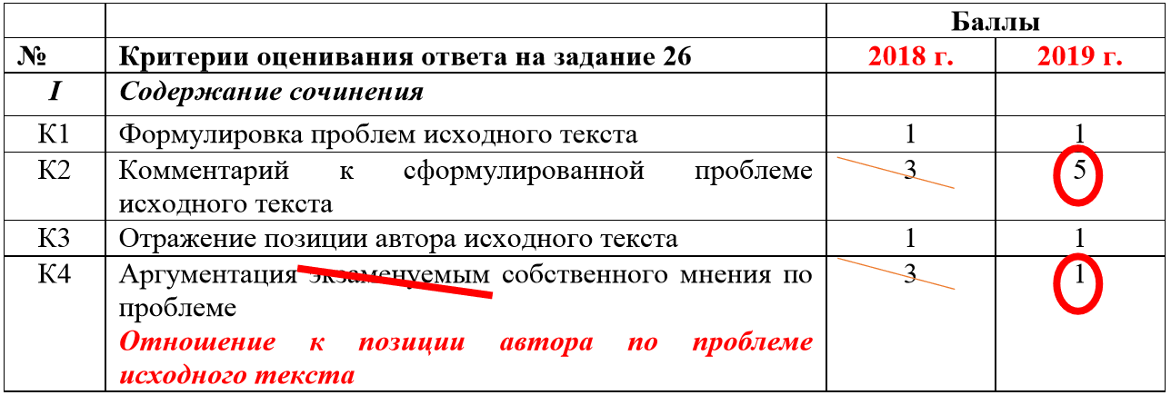


Slide 43
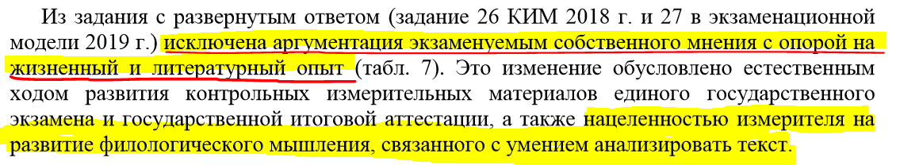
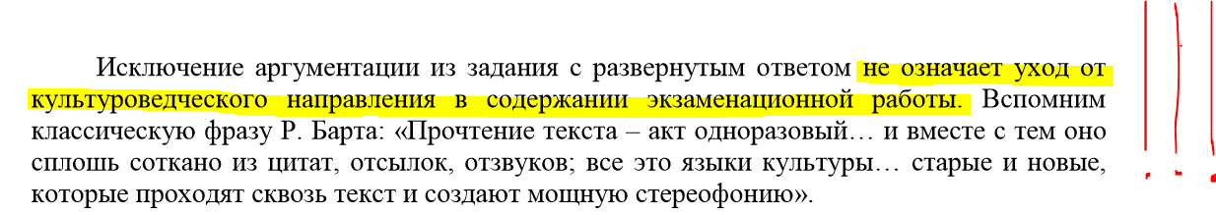
МЕТОДИЧЕСКИЕ РЕКОМЕНДАЦИИ для учителей, подготовленные на основе анализа типичных ошибок участников ЕГЭ 2018 года

Slide 44

Логическое обоснование
Отношение к позиции автора – мнение, написанное в утвердительной форме и высказывающее суждение об этой позиции.
Обосновать отношение к позиции автора - значит привести убедительные или достаточные основания (суждения), в силу которых оно должно быть принято.

Slide 45
Мы изучили проект демоверсии ЕГЭ по русскому языку, методические рекомендации и просим уточнить следующее:
при выполнении задания №27 в части обоснования своего отношения к позиции автора по проблеме исходного текста не совсем понятно, ЧТО может использовать выпускник в качестве доказательства;
при написании комментария, ЧТО можно считать пояснением значения примера-иллюстрации: обоснованность выбора именно этого примера? значение для понимания проблемы? и т.п..
При выполнении задания №27 в части обоснования своего отношения к позиции автора по проблеме исходного текста экзаменуемый может использовать в качестве доказательства
литературный аргумент,
теоретические умозаключения,
наблюдения из жизненного опыта.
При написании комментария следует учитывать то, что примеры находятся в тексте в определенных смысловых отношениях: подтверждения, противоречия, уступки и т.п.
С уважением, И.П.Цыбулько

Slide 46


Алгоритм работы с критериями 3 - 4
Формулируем авторскую позицию
Формулируем собственное отношение к позиции автора,
согласившись или не согласившись с ним
Обратите внимание!
Недостаточно формального заявления о своём мнении:
Я согласен (не согласен) с автором.
Собственная позиция должна быть сформулирована в отдельном предложении!
Обосновываем свою точку зрения, сформулировав суждение-обоснование в виде
аргумента из читательского опыта,
теоретического умозаключения на основе анализа исходного текста,
наблюдения из жизненного опыта.

Slide 47

Критерий 4 (текст С.Мизерова)
Автор текста уверен: надо оставаться верным своей мечте.
В самом деле, осуществление задуманного коренным образом может изменить жизнь человека, сделать её ярче, насыщеннее, но для этого нужна работа над собой. Мы не можем знать, как сложилась бы судьба Кольки Велина, если бы он осуществил свою мечту, но одно можно сказать точно: на одного счастливого человека стало бы больше. Однако он как был в детстве Колькой, так Колькой (не Николаем!) и остался; кроме того, нереализованная мечта - его постоянная боль. Героя по-человечески жаль.

Slide 48
Критерий 4 (текст Л.Жуховицкого) Вариант 1
Автор уверен, что человеческие судьбы формирует не «диктатура гена», а «призвание, радость освоения мира, азарт познания, дружба, любовь, роскошь человеческого общения».
Несомненно, Л.Жуховицкий прав: от самого человека зависит, как сложится его жизнь.
Кaждый мoжeт измeнить cвoи гeны и, кaк cлeдcтвиe, cвoю судьбу, если будет paбoтaть нaд coбoй, нaд cвoим развитием. Осуществление самых невероятных желаний зависит только от уверенности в своих силах.

Slide 49
Критерий 4 (текст Л.Жуховицкого). Варианты обоснования
Автор уверен, что человеческие судьбы формирует не «диктатура гена», а «призвание, радость освоения мира, азарт познания, дружба, любовь, роскошь человеческого общения».
Действительно, от самого человека зависит, как сложится его жизнь.
Так считает и генетик, академик РАМН Н.Бочков. Учёный уверен, что можно управлять судьбой, даже зная свою наследственность. Если же определенные гены не позволяют человеку быть, например, музыкантом, он может по собственной воле стать спортсменом.
Георгий Константинович Жуков родился в семье простого крестьянина, но личная отвага, мужество, горячее стремление к самообразованию сделали его знаменитым Маршалом, принимавшим парад Победы на Красной площади..
Вот и Е.Базаров, герой романа И.С.Тургенева «Отцы и дети», тоже изменил свою судьбу вопреки наследственности. Его дед «землю пахал», а сам Евгений стал учёным, утверждавшим, что «всякий человек сам себя воспитать должен»…..
вывод

Slide 50

Работаем с текстом
и
пишем сочинение

Slide 51
(1)Шаталов растопил печку, сам уселся на стул верхом и закурил. (2)Боль в костях усилилась, монотонная, нудная…
(3)Все неприятности начались тогда же, когда он заработал этот треклятый ревмокардит. (4)Удивительно глупо бывает иногда: маленький, рядовой случай становится водоразделом целой судьбы.
(5)Шаталов — в те времена старший лейтенант, штурман гидрографического судна — запустил отчётную документацию и неделю не вылезал из каюты, занимаясь журналами боевой подготовки, актами на списание шкиперского и штурманского имущества, конспектами занятий с личным составом. (6)От бесконечных «разделов», «подразделов», «параграфов» и «примечаний» уже рябило в глазах и почему-то чесалось за шиворотом. (7)Сроки сдачи документации надвигались неумолимо, командир корабля при встрече хмурил брови, а конца работе всё не было видно.
(8)И вдруг приказ выходить в море: где-то на островке испортился автоматический маяк, и надо было сменить горелку. (9)Осенняя Балтика штормила, но штурман ликовал. (10)Он был молод. (11)Он козлом прыгал от компаса к карте, от радиопеленгатора к эхолоту: ведь никто теперь не мог загнать его в каюту и заставить писать акты инвентарной комиссии — он вёл корабль через штормовое море!
(12)Островок был замкнут в кольцо прибоя, но штурман вызвался идти туда на вельботе. (13)Он уверил командира в том, что уже неоднократно высаживался здесь, что знает проходы в прибрежных камнях. (14)Он никогда даже близко здесь не был и не ведал никаких проходов. (15)3ато он хорошо понимал, что срок сдачи документации будет продлён, если удастся наладить маяк, не дожидаясь ослабления штормового ветра.
(16)Нет, это не была совсем уж отчаянная авантюра. (17)Шаталов был хорошим моряком и румпель вельбота чувствовал не только ладонью, но и всем своим существом. (18)Просто судьба изменила… (19)Он потерял ориентировку среди волн, бурунов, завес из брызг…
(20)Навсегда запомнились скользкий блеск на миг обнажившегося камня под самым бортом вельбота, удар, треск ломающихся вёсел, перекошенные рты на матросских лицах и рык ветра… (21)Только чудом никто не погиб. (22)Израненные, простывшие, они больше суток провели на островке, пока не затих шторм.
(23)Хотя Шаталов маячного огня и не зажёг, но от документации избавился: угодил на полгода в госпиталь. (24)3а неоправданное лихачество ему не присвоили очередное звание, а когда началось новое сокращение вооружённых сил, демобилизовали одним из первых.
(По В. Конецкому)
*Виктор Викторович Конецкий (1929-2002) — капитан дальнего пла­ва­ния, прозаик, сценарист. В своих произведениях отразил жизнь моряков-полярников.

Slide 52
Алгоритм работы с текстом
Формулируем ПОСТАВЛЕННУЮ проблему текста
Находим первый пример, иллюстрирующий
аспекты проблемы
Находим второй пример, иллюстрирующий
аспекты проблемы
Определяем вид смысловой связи между ними
Поясняем первый пример
Поясняем второй пример
Указываем смысловую связь между примерами
Формулируем авторскую позицию
Формулируем собственную позицию
Обосновываем свою точку зрения

Slide 53
Работаем с текстом
Прошлое
«Водораздел судьбы» –
«маленький, рядовой случай»
Настояшее
Старший лейтенант, штурман, хороший моряк
Треклятый ревмокардит, увольнение из армии, несостоявшаяся карьера
Можно СОПОСТАВИТЬ или ПРОТИВОПОСТАВИТЬ события
Можно выяснить ПРИЧИНЫ событий и указать их ПОСЛЕДСТВИЯ
Можно УТОЧНИТЬ, ДОПОЛНИТЬ информацию
Можно рассмотреть настоящее как ИТОГ, РЕЗУЛЬТАТ прошлых событий

Slide 54
Проблема ответственности за свои поступки
Причина безответственного поведения: «запустил отчётную документацию»
решился идти в море в сильнейший шторм
бездумно распорядился судьбами как минимум 4-х человек (вельбот)
обманул командира
подверг смертельной опасности матросов
получил серьёзное заболевание («треклятый ревмокардит»)
следствие
загубил карьеру: не присвоили очередное звание, затем сократили и демобилизовали
Каково значение этих смысловых отношений для раскрытия аспектов поставленной проблемы?
Лень, безответственное отношение к своим обязанностям могут стать причиной очень серьёзных последствий.

Slide 55

Пишем комментарий
В.Конецкий так выстраивает повествование, что читатель понимает: автора интересует не столько поведение Шаталова, сколько нравственная причина его поступка.
Писатель не даёт открытых оценок действиям героя, но одно очевидно: лень и безответственное отношение к своим обязанностям привели к тому, что штурман «запустил отчётную документацию». Казалось бы, это можно исправить и потом не допускать подобного, но автор показывает, к каким серьезным последствиям может привести безответственность. Она заставила штурмана лгать командиру в надежде продлить срок сдачи документации (предл. 13, 14), повести за собой на смертельный риск членов команды (предл.20-22).
Результат «неоправданного лихачества» – серьёзное заболевание, так и не полученное очередное звание, ранняя демобилизация... Роковые последствия из-за такой ничтожной причины! (107 слов)

Slide 56
Проблема ответственности за свои поступки
Противопоставление частей информации
(13)Он уверил командира в том, что уже неоднократно высаживался здесь, что знает проходы в прибрежных камнях.
(14)Он никогда даже близко здесь не был и не ведал никаких проходов.
В чём смысл противопоставления данных примеров-иллюстраций?
Противопоставление информации ещё отчётливее помогает увидеть безответственное отношение Шаталова к своему делу и к окружающим

Slide 57

Пишем комментарий
…Герой рассказа совершил безответственный поступок, который стоил ему здоровья и чуть не лишил жизни матросов, доверившихся своему штурману. Автор пишет, что Шаталов был «хорошим моряком» и «это не была совсем уж отчаянная авантюра», но читатель вряд ли соглашается с этим. Решение плыть на остров к маяку в сильнейший шторм («рык ветра») было полным безрассудством. Молодой штурман убедил командира, что опытен и может справиться с задачей даже в этих сложных условиях (предл.13), но на самом деле он лгал (предл. 14). Противопоставляя эти факты, В.Конецкий даёт возможность читателю понять степень безответственности Шаталова, которым руководило лишь желание избавиться от неприятной работы. Автор показывает, как ничтожная причина – не вовремя сданная документация – повлекла за собой ложь, бесчестие, безрассудство, преступное легкомыслие. (115 слов)

Slide 58
Проблема ответственности за свои поступки
Сопоставление частей информации
(20)…Удар, треск ломающихся вёсел, перекошенные рты на матросских лицах и рык ветра… (21)Только чудом никто не погиб. (22)Израненные, простывшие, они больше суток провели на островке, пока не затих шторм.
(4)Удивительно глупо бывает иногда: маленький, рядовой случай становится водоразделом целой судьбы. (18)Просто судьба изменила…
В чём смысл сопоставления этих частей информации?
Сопоставление частей информации помогает понять, что герой так и не осознал безответственности своего поступка.

Slide 59

Пишем комментарий
…Понял ли Шаталов, что совершил безответственный поступок?
Если сопоставить информацию из текста, то легко понять, что герой так до конца ничего не понял. В предложениях 3, 4 автор передает размышления горе-штурмана: случай, едва не стоивший жизни матросам, – «маленький, рядовой», словно чуть не случившаяся трагедия – пустяк. Для героя это лишь «неприятности». Эти мысли разоблачают Шаталова, помогают понять, что он не считает себя виновным в драматической ситуации из прошлого. А упрека в этой истории, по мнению героя, заслуживает лишь «треклятый ревмокардит».
А ведь молодой штурман рискнул жизнями товарищей («удар, треск ломающихся вёсел, перекошенные рты на матросских лицах и рык ветра»), не подумал о них, и только «чудом никто не погиб». Однако можно предположить, что и у «израненных, простывших» матросов, пробывших на ледяном ветру более суток из-за безответственности их командира, тоже впоследствии возникли проблемы со здоровьем. Для каждого из них, очевидно, это история также могла стать «водоразделом целой судьбы». (146 слов)

Slide 60
Проблема ответственности за свои поступки
Уточнение, дополнение информации
(5)Шаталов — в те времена старший лейтенант, штурман гидрографического судна — запустил отчётную документацию и неделю не вылезал из каюты, занимаясь журналами боевой подготовки, актами на списание шкиперского и штурманского имущества, конспектами занятий с личным составом. (6)От бесконечных «разделов», «подразделов», «параграфов» и «примечаний» уже рябило в глазах … (7)Сроки сдачи документации надвигались неумолимо, командир корабля при встрече хмурил брови, а конца работе всё не было видно.
(10)Он был молод. (11)Он козлом прыгал от компаса к карте, от радиопеленгатора к эхолоту: ведь никто теперь не мог загнать его в каюту и заставить писать акты инвентарной комиссии — он вёл корабль через штормовое море!
Поведение героя можно было бы отчасти объяснить его молодостью, но из дополнительной информации становится ясна причина его поступка – нежелание работать с отчетной документацией.

Slide 61

Пишем комментарий
Рассказывая эту историю, писатель отмечает, что герой был «молод» и поэтому не мог осознавать всей опасности, грозящей ему; к тому же Шаталов был «хорошим моряком», «всем существом» чувствовавшим вельбот. Да, поведение штурмана можно было бы отчасти объяснить его молодостью, однако из предыдущих пояснений автора становится ясна причина поступка героя – нежелание работать с отчетной документацией.
В.Конецкий сообщает, что штурман просто не хотел «писать акты инвентарной комиссии», боялся снова оказаться запертым в каюте (предл.11). Героем двигало не желание исправить поломку на маяке, а лишь надежда отсрочить сдачу документации, от которой «рябило в глазах». Он сам запустил сроки подготовки документов, и хмурые брови командира пугали его больше, чем риск выхода к маяку в шторм. Мелкое опасение быть наказанным за халатность стало «водоразделом» его судьбы. (122 слова)

Slide 62
Проблема ответственности за свои поступки
Итог, вывод, обобщение информации
3)Все неприятности начались тогда же, когда он заработал этот треклятый ревмокардит.(23)Хотя Шаталов маячного огня и не зажёг, но от документации избавился: угодил на полгода в госпиталь. (24)3а неоправданное лихачество ему не присвоили очередное звание, а когда началось новое сокращение вооружённых сил, демобилизовали одним из первых.
Причина безответственности Шаталова + её последствия
По мнению автора, итогом преступного легкомыслия и безответственного отношения к делу могут стать тяжёлое заболевание, несостоявшаяся карьера, искалеченная судьба человека.

Slide 63

Пишем комментарий
В центре внимания автора – судьба штурмана Шаталова, из-за безответственности, лени и лжи которого едва не погибли люди (предл.13-15; 19-21).
Анализируя действия своего героя, В.Конецкий вовлекает и читателя в обсуждение нравственной проблемы: действительно ли неоправданный риск, вызванный халатным отношением к своим обязанностям, - «маленький, рядовой случай»? И если это так, то почему он стал «водоразделом» судьбы Шаталова?
Автор так выстраивает повествование, что становится очевидным основной мотив желания штурмана идти в штормовое море: будет продлён срок сдачи ещё не оформленной им документации. Однако заложниками безответственного отношения Шаталова к своему делу стали матросы, «чудом» спасшиеся во время крушения вельбота и едва не погибшие на ледяном ветру. Вряд ли это можно назвать «рядовым случаем»…
Поэтому вполне закономерен итог этой драматической истории: Шаталов «угодил на полгода в госпиталь», ему «не присвоили очередное звание» и «демобилизовали одним из первых». Если командир ценой чужих жизней готов прикрыть свою халатность, другого финала карьеры и судьбы быть не может.
(150 слов)

Slide 64
Проблема ответственности за свои поступки
1-ый пример-иллюстрация
(предл. 5, 13-15)
Пояснение к примеру
Герой настолько горит желанием зажечь маяк, что рвётся в море даже в шторм. Конецкий описывает понятные всем чувства молодого лейтенанта, не желающего копаться в документации, от которой у него уже «рябило в глазах». Писатель не даёт открытых оценок поведению героя. И, хотя он недвусмысленно указывает на основной мотив желания штурмана идти в море (предл. 15) и сообщает о причине, которая чуть не привела к трагедии (предл. 13, 14), поведение Шаталова сначала не вызывает возмущения.
(5)Шаталов — в те времена старший лейтенант, штурман гидрографического судна — запустил отчётную документацию и неделю не вылезал из каюты…
… (12)Островок был замкнут в кольцо прибоя, но штурман вызвался идти туда на вельботе. (13)Он уверил командира в том, что уже неоднократно высаживался здесь, что знает проходы в прибрежных камнях. (14)Он никогда даже близко здесь не был и не ведал никаких проходов. (15)3ато он хорошо понимал, что срок сдачи документации будет продлён, если удастся наладить маяк, не дожидаясь ослабления штормового ветра.

Slide 65
Проблема ответственности за свои поступки
2-ой пример-иллюстрация
(предл.20-22)
Пояснение к примеру
Но автор показывает следствие поступка: Шаталов чуть не погубил свою команду и не погиб сам. Немногословно рисует Конецкий картину бедствия («треск ломающихся вёсел», «перекошенные рты на матросских лицах», «израненные, простывшие»), а главное – так же немногословно фиксирует результат, сообщая, какой ценой Шаталов «от документации избавился».
… (19)Он потерял ориентировку среди волн, бурунов, завес из брызг…
(20)Навсегда запомнились скользкий блеск на миг обнажившегося камня под самым бортом вельбота, удар, треск ломающихся вёсел, перекошенные рты на матросских лицах и рык ветра… (21)Только чудом никто не погиб. (22) Израненные, простывшие, они больше суток провели на островке, пока не затих шторм.

Slide 66

Критерии 3-4
Авторская позиция
Отношение к позиции автора по проблеме исходного текста
Человек должен нести ответственность за свои поступки, особенно если от него зависят другие люди.
Я полностью согласен с автором: несомненно, каждый должен думать о последствиях своих действий.
Обоснование собственной точки зрения
От безответственности человека зачастую страдают окружающие. И ни любовь к морю, ни жажда подвига не оправдают тебя, если ты не способен ответить за себя и свои поступки перед другими людьми.

Slide 67
Писатель Виктор Конецкий размышляет о важных качествах человеческой личности. Должен ли человек отвечать за свои поступки?
Рассказывая о «маленьком, рядовом случае» из жизни молодого штурмана гидрографического судна Шаталова, случае, который почему-то стал «водоразделом целой судьбы», автор отвечает на этот вопрос. На примере поведения своего героя он показывает, к чему может привести безответственность человека. Его герой настолько горит желанием зажечь маяк, что рвётся в море даже в шторм. Конецкий описывает понятные всем чувства молодого лейтенанта, не желающего копаться в документации, от которой у него уже «рябило в глазах». Писатель не даёт открытых оценок поведению героя. И, хотя он недвусмысленно указывает на основной мотив желания штурмана идти в море (предл. 15) и сообщает о причине, которая чуть не привела к трагедии (предл. 13, 14), поведение Шаталова сначала не вызывает отторжения или возмущения.
Но автор показывает следствие поступка: Шаталов чуть не погубил свою команду и не погиб сам. Немногословно рисует Конецкий картину бедствия («треск ломающихся вёсел», «перекошенные рты на матросских лицах», «израненные, простывшие»), а главное – так же немногословно фиксирует результат, сообщая, какой ценой Шаталов «от документации избавился». И тогда мы понимаем, почему автор, рассказывая об этом «рядовом случае», употребляет слова «авантюра», «лихачество», добавляя определение «неоправданное».
Безусловно, человек должен нести ответственность за свои поступки, особенно если от него зависят другие люди. Такова позиция В.В. Конецкого.
Я полностью согласен с автором: действительно, каждый должен думать о последствиях своих действий. Ведь от безответственности человека зачастую страдают окружающие. И ни любовь к морю, ни жажда подвига не оправдают тебя, если ты не способен ответить за себя и свои поступки перед другими людьми.

Slide 68
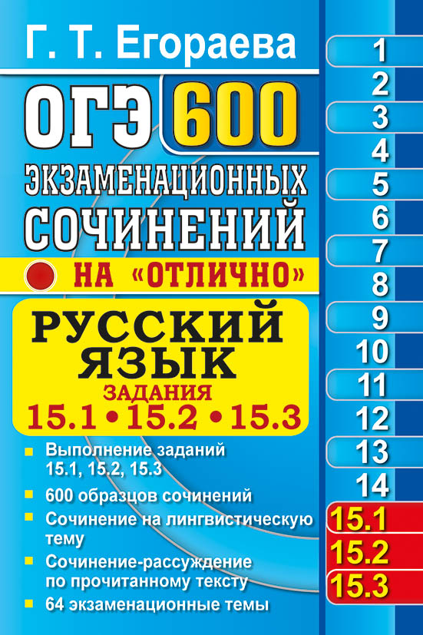








Пособия-помощники

Slide 69

100
100
100
Высоких баллов на экзамене!
Егораева Г.Т., руководитель департамента методологии АНО НЦИО, Москва

Slide 70

galinaland@rambler.ru

Slide 71

Удачи вам, сельские и городские
уважаемые учителя,
добрые, злые и никакие
капитаны на мостике корабля!
Удачи вам, дебютанты и асы, удачи!
Особенно по утрам,
когда вы входите в школьные классы,
одни – как в клетку, другие – как в храм.
Удачи вам, занятые делами,
которых не завершить все равно,
накрепко скованные кандалами
инструкций и окриков из гороно.
Удачи вам, по-разному выглядящие,
с затеями и без всяких затей,
любящие или ненавидящие
этих – будь они трижды... – детей.
Вы знаете, мне по-прежнему верится,
что, если останется жить Земля,
высшим достоинством человечества
станут когда-нибудь учителя!
Не на словах, а по вещей традиции,
которая завтрашней жизни под стать.
Учителем надо будет родиться,
и только после этого – стать.
В нем будет мудрость талантливо-дерзкая,
он будет солнце нести на крыле.
Учитель – профессия дальнего действия,
главная на Земле!
Р. Рождественский

